Slide 1

Система работы по изучению новаторского и передового опыта. Основные формы и методы изучения

Slide 2
Взаимосвязь организации, форм и методов изучения и обобщения педагогического опыта можно представить в виде следующей схемы:
Организационные единицы | Формы | Методы
Дисциплинарно-цикловая комиссия | Педагогические советы Производственные собрания Совещания | Изучение документов
Методическое объединение | Открытое занятие | Наблюдение, беседа и др.
Методическое объединение | Научно практическая конференция
Научно-педагогический семинар | Педагогическая выставка
Научная группа | Педагогические чтения
Проблемная лаборатория | Диспуты и дискуссии
Школа передового опыта | Педагогические экскурсии
Школа педмастерства | Семинарские занятия, Практикумы, консультации
Спецкурс | Самообразование
Семинар

Slide 3
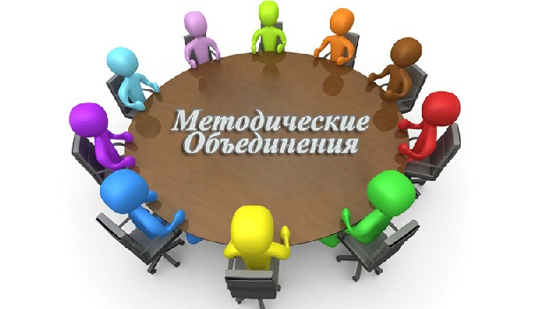
Любая организационная единица может использовать практиче­ски все формы и методы изучения и обобщения опыта: в каждой форме работы возможно разнообразие методов изучения этого опыта.
Методическое объединение - в них состоят пре­подаватели одного учебного предмета и одного профиля.
Дисциплинарно-цикловая комиссия объединяет преподавателей-предметников одного цикла.

Slide 4

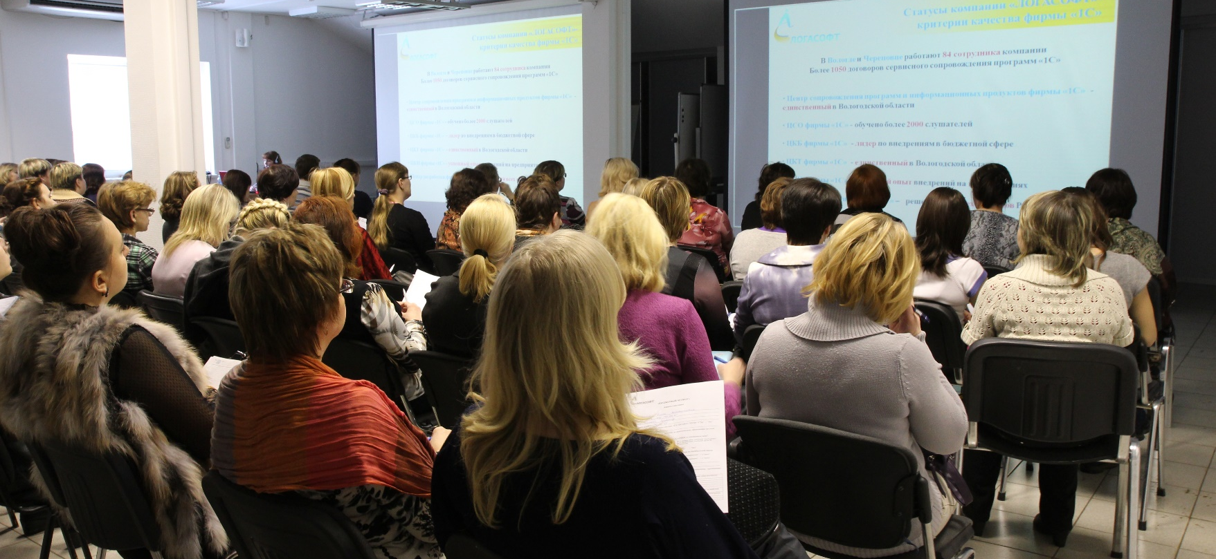
Научная группа по изучению актуальных проблем педагогики занимается, например такими проблемами, как сравнительная эффективность методов обучения; проблемное обучение; воспитание у учащихся активной жизненной позиции; формирование мировоззрения и т. п.
Научно-педагогический семинар действует систематически, на нем обсуждаются вопросы передового педагогического опыта, его изучения, обобщения и внедрения.
Проблемная лаборатория включает педагогов разного профиля, увлеченных изучением общей проблемы, например, воспитанием у учащихся познавательных интересов и потребностей, ценностных ориентации и т. п.

Slide 5
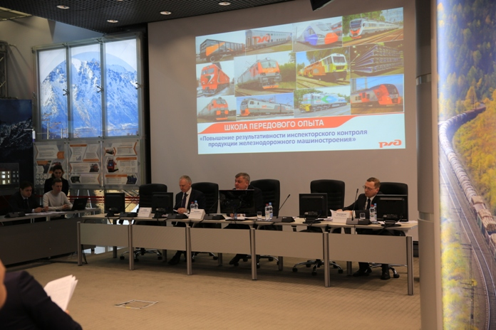
Школа передового опыта предполагает участие в ней разных пре­подавателей, занятых изучением, обобщением и внедрением этого опыта.
Школа педагогического мастерства имеет целью пропаганду передового опыта главным образом в группе начинающих работать учителей.
Спецкурс по узким проблемам педагогики и педагогического исследования имеет целью систематическое и глубокое изучение узкого вопроса, он рассчитан как на опытных, так и на малоопытных преподава­телей, стремящихся изучать и обобщать педагогический опыт.

Slide 6
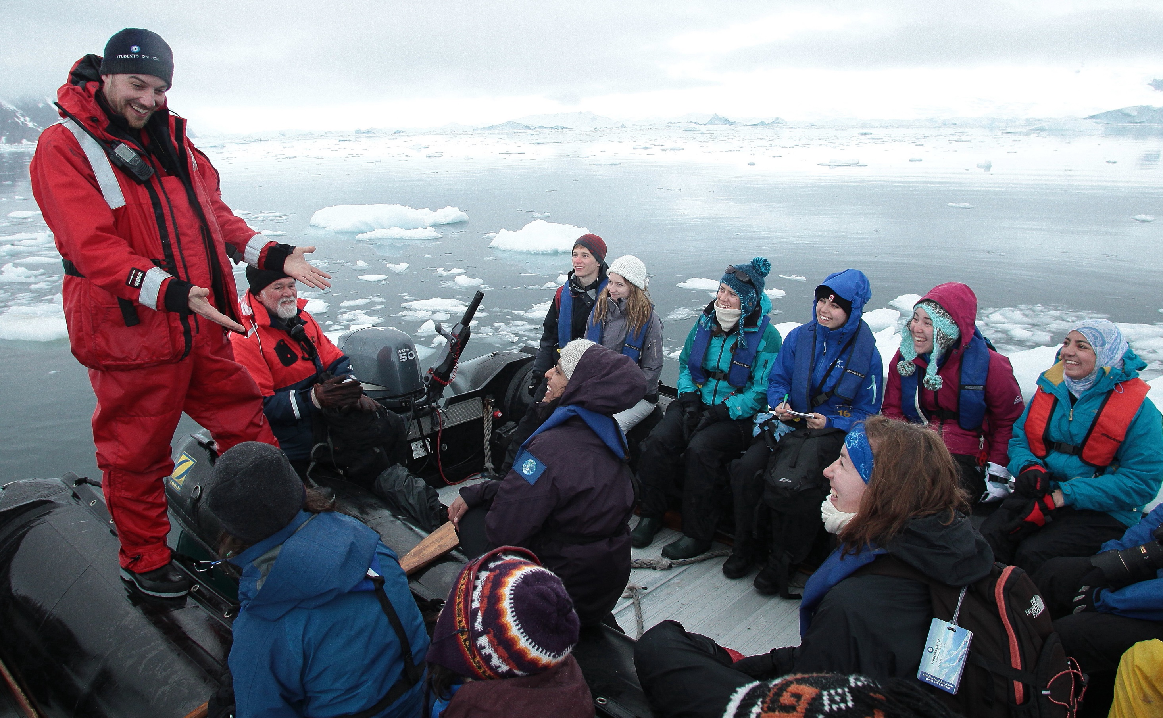
Научная экспедиция - этот способ организации изучения и обоб­щения опыта используется нечасто и для сравнительно небольшого числа педагогов; руководители же органов народного образования и методиче­ских центров (институтов усовершенствования учителей) часто организуют научные экспедиции с целью монографического изучения и обобщения передового опыта всего педагогического коллектива образовательного учреждения или отдельных учителей.
Названные организационные единицы не исключают и другие способы организации изучения и обобщения опыта. В каждом образовательном учреждении исходя из конкретных условий и состава педагогического коллектива избирают тот способ, который наиболее подходит на определенный учебный год.

Slide 7
Формы изучения и обобщения педа­гогического опыта
Открытые занятия по различным темам и вопросам учебно-воспитательной работы. Эта распространенная форма изучения и обобщения опыта широко используется во всех образовательных учреждениях. Посещая открытые занятия опытных педагогов, их коллеги и администрация коллективно обсуждают, отмечают те стороны, которые действительно являются передовыми, выявляют условия, при которых опыт конкретного педа­гога становится передовым и может стать достоянием других.
Педагогические советы, производственные собрания, совещания по проблемам педагогики. Перед их проведением ведется большая подготови­тельная работа: посещаются и анализируются учебно-воспитательные занятия разных педагогов, изучается литература, подготавливается выставка, отражающая педагогический опыт, готовятся основные доклады и содоклады. На совете, собрании, совещании коллективно обсуждаются поднятые в докладе вопросы, обращается внимание на выявление тех факторов и условий, которые обеспечили успех в работе отдельных педагогов, групп и целых коллективов; после обсуждения вопроса выносятся рекомендации об использовании передового опыта.

Slide 8
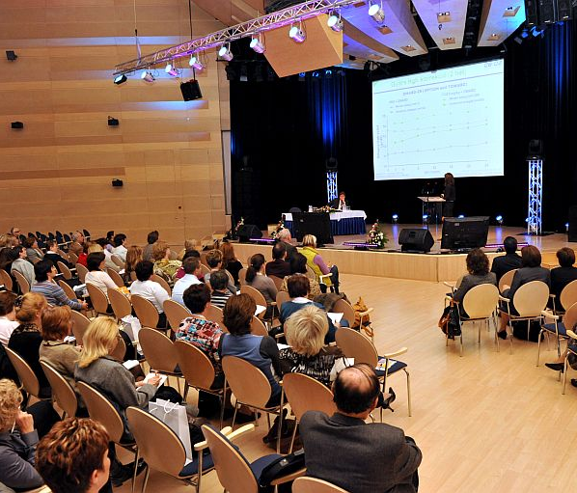
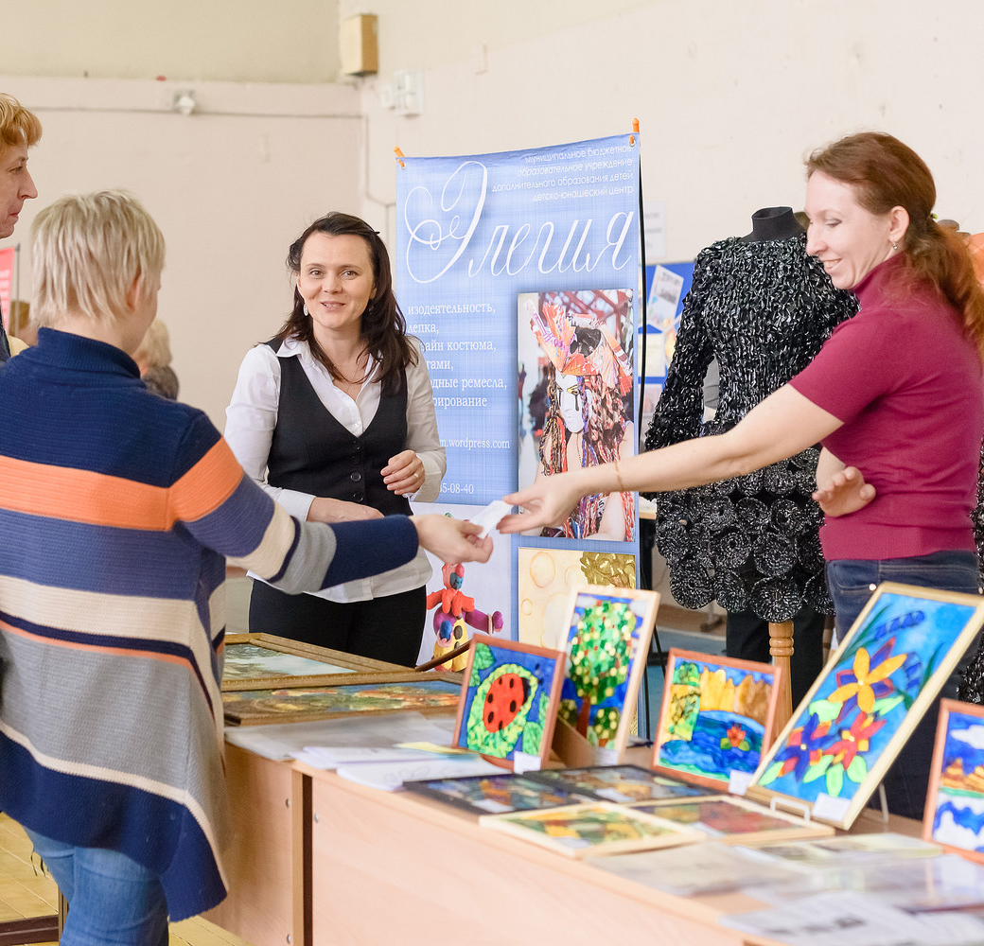
Научно-методическая и научно-практическая конференции - удачная форма изучения и обобщения передового опыта. В соответствии с темой конференции учителя изучают литературу и осмысливают собст­венный опыт, а также опыт коллег.
Педагогическая выставка, отражающая передовой опыт, например, дидактический материал, способствующий активизации учебного процесса, различные схемы и материалы о межпредметных связях, образ­цы планов, конспектов и методических разработок по разным вопросам учебно-воспитательной работы и т. п. Педагогическая выставка организу­ется так же, как составная часть форм изучения и обобщения опыта (кон­ференций, совещаний и т. д.).

Slide 9

Педагогические чтения предполагают анализ, осмысление и обобщение педагогом своего опыта. Он сначала выступает с докладом на методической секции, объединении или на педсовете, производственном совещании. Затем проводятся педагогические чтения, лучшие доклады выдвигаются на окружные чтения, рекомендуются для опубликования в журналах, сборниках статей и т. д.
Диспуты и дискуссии по актуальным проблемам учебно-воспитательной работы. Они организуются как в устной, так и в печатной форме. В педагогических коллективах обсуждаются актуальные спорные педагогические проблемы. Мнения, высказываемые разными учителями, дополняют друг друга или оказываются совершенно противоположными. Каждый участник спора стремится аргументировать свою позицию или опровергнуть мнение спорящей стороны фактами из собственной практи­ки, материалами передового опыта.

Slide 10
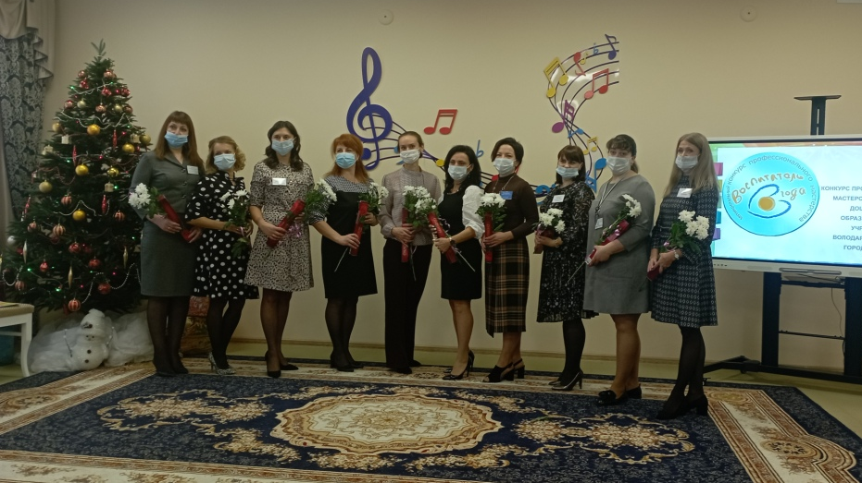
Педагогические экскурсии проводятся с целью изучения реализа­ции передового опыта. На экскурсии наглядно видны в условиях практи­ки передовые методы, приемы и организация учебно-воспитательной ра­боты педагога-мастера.
Семинарские занятия по проблемам педагогики. Тема семинара определяется на год или на несколько лет. При изучении общей темы, например, «Активизация учебного процесса», рассматриваются более частные вопросы, такие, как компоненты учебного процесса; субъект и объект в учебном процессе и их взаимодействие; активность учащегося как одно из условий его успешного обучения; приемы активизации учащихся на уроке. Изучается теоретический и методический литера­турный материал, анализируется личный опыт педагогов - участников семинара, делаются обобщения.

Slide 11
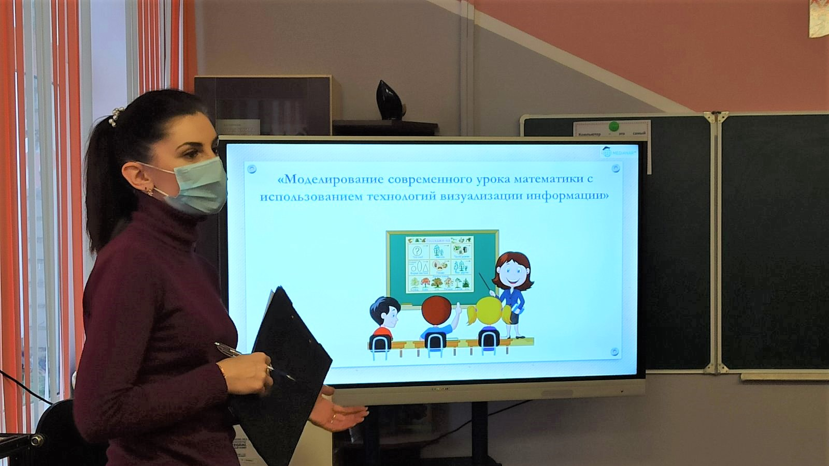
Практикумы по разработке методики изучения и обобщения педагогического опыта. Если в учреждении есть группа педагогов-энтузиастов, занимающихся изучением опыта, то оправданно проведение практикума: на его занятиях обсуждаются такие вопросы, как составление списка ли­тературы по определенным темам, подготовка плана изучения опыта, ме­тоды изучения и выбор их по конкретным темам, способы наблюдения и фиксация опыта, количественный анализ и качественная интерпретация полученных материалов, обобщение всего материала.

Slide 12

Педагогические консультации могут быть устные и письменные. В работе ищущего педагога-новатора возникают вопросы, затруднения и иногда сомнения. Педагогическая консультация проводится опытными учителями для начинающих, малоопытных преподавателей.
Самообразование - это доступная, эффективная и необходимая для любого педагога форма изучения опыта других педагогов, если этот опыт уже описан и обобщен в виде докладов, статей, брошюр, монографий, методических разработок, памяток, инструкций и т. д. Обобщать зафиксированный опыт можно при большом количестве описаний по одной теме.

Slide 13

СПАСИБО ЗА ВНИМАНИЕ!

